Slide 1
Сопротивление проводника.
Удельное сопротивление.
Практическая работа
«Изучение зависимости сопротивления провода от его длины, площади поперечного сечения"
24.01.2023
Тема урока:
Учитель физики:
Клементьева Юлия Валерьевна

Slide 2
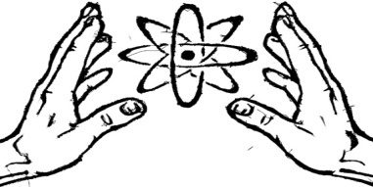
“Я слушаю и забываю, я вижу и запоминаю,
я делаю и понимаю”.
Конфуций,
древний мыслитель и философ Китая

Slide 3
«Физический диктант» Цель: повторить пройденный материал
1 группа - Сила тока | 2 группа -Напряжение
Обозначение. Что характеризует данная величина? Единица измерения. Формула расчета (пояснения, ед.измерения). Прибор для измерения силы тока, как подключается в цепь? | Обозначение. Что характеризует данная величина? Единица измерения. Формула расчета (пояснения, ед.измерения). Прибор для измерения напряжения, как подключается в цепь?

Slide 4
«Физический диктант» Ключ
1 группа - Сила тока | 2 группа - Напряжение
I-сила тока Характеризует электрический заряд, проходящий через поперечное сечение проводника за 1 с. А – ампер I=q/t, где q-заряд (Кл), t-время (с). Амперметр, последовательно | U – напряжение Показывает какую работу совершает электрическое поле при перемещении единичного положительного заряда из одной точки в другую. В – вольт. U=A/q, где А- работа (Дж), q-заряд (Кл). Вольтметр, параллельно

Slide 5
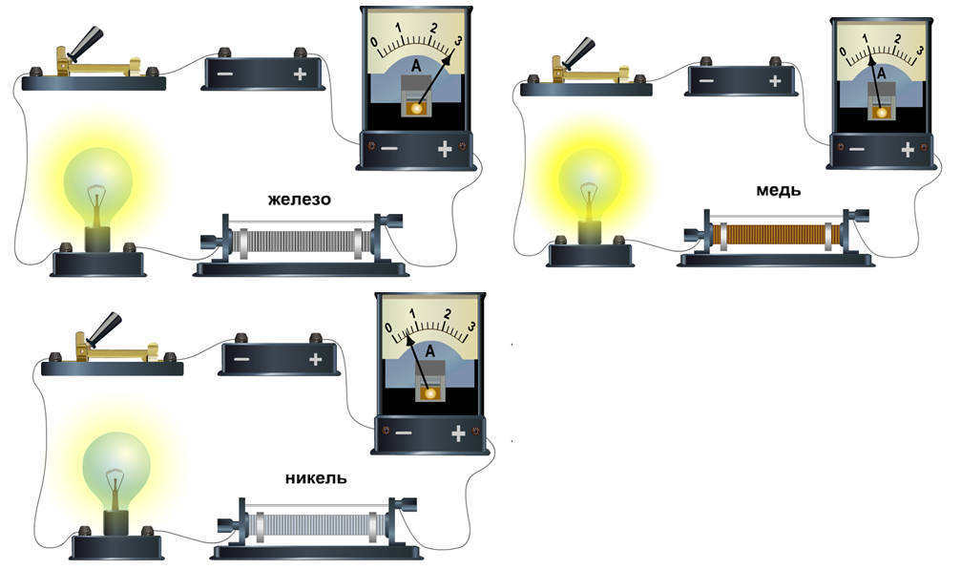
Обратимся к опыту на рисунке. Рассмотрите цепь, состоящую из источника тока, амперметра, лампочки, проводников из различных металлов. В цепь по очереди включили проводники из различного металла. Напряжение на концах проводника во время опыта поддерживали постоянным. Силу тока в цепи измеряли амперметром.
Почему сила тока различна? От чего зависит сила тока?
Вывод: сила тока зависит от свойств проводников. Это означает, что разные проводники оказывают разное противодействие току, т.е. оказывают сопротивление .

Slide 6
Зависимость сопротивления от его размеров и вещества, из которого изготовлен проводник, впервые на опытах изучил немецкий физик Георг Ом. Он установил, что
Сопротивление прямо пропорционально длине проводника, обратно пропорционально площади его поперечного сечения и зависит от вещества проводника.
$$R=\frac{pl}{S}$$
$$l=\frac{RS}{p}$$
$$S=\frac{pl}{R}$$
$$p =\frac{RS}{l}$$
R - сопротивление проводника (Ом), l – длина проводника (м),
p – удельное сопротивление проводника (Ом·м² )/м или Ом·м, (Ом·мм² )/м,
S - площадь его поперечного сечения (м² ).

Slide 7
Вопрос «От чего зависит сопротивление?»
Каждая группа выполняет практическое задание. Вам необходимо изучить электрическую цепь по схеме и сделать определенные выводы из наблюдений.
Проведение эксперимента группами и фиксация полученных данных в таблице.
Каждая группа делает вывод по данным таблицы, все отображают его в отчете.
Тип соединения | l, м длинна | S, мм^2 | Uab, В | Ubc, В | Iш, мА Сила тока | R, Ом
1 катушка | 32,5 | 0,031 | 1,3 | 2,2 | 130 | 16,9
2 катушки соединены последовательно | 65 | 0,031 | 0,9 | 3,0 | 90 | 33,3
2 катушки соединены параллельно | 32,5 | 0,062 | 1,7 | 1,4 | 170 | 8,2

Slide 8
Вопрос: зависит ли сопротивление от рода вещества, из которого изготовлен провод? Вопрос: как сопротивление зависит от длины провода? Вопрос: как сопротивление зависит от площади сечения проводника?
Вывод: сопротивление проводника зависит от рода вещества
Вывод: сопротивление проводника зависит от его длины; чем длиннее проводник, тем больше сопротивление.
Вывод: сопротивление проводника зависит от площади поперечного сечения; чем больше площадь поперечного сечения, тем меньше сопротивление.

Slide 9
Работа с таблицей в приложении учебника. Цель: уметь определять хорошие проводники электричества и диэлектрики.
Таблица 8 (Стр. 130) Выберите из таблицы наилучший проводник электрического тока? Выберите плохой проводник электричества (диэлектрик). Верно ли утверждение, что серебряный и алюминиевый проводники одинаковые по l и S имеют одинаковое сопротивление. Размеры нихромового и железного проводов одинаковы. Сопротивление какого провода больше?
1.серебро, медь
2.фарфор, эбонит
3. не верно
4.нихромового

Slide 10
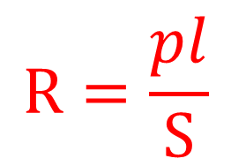
Закрепление материала. Цель: совместно составить алгоритм решения количественной задачи для дальнейшего ее использования.
Совместная задача : Алюминиевый провод имеет длину 240 см и площадь поперечного сечения 0,2 мм². Вычислите сопротивление этого провода.
Дано:
l=240 см
S=0,2 мм²
p=0,028 (Ом·мм² )/м
R-?
«СИ»
=2,4 м
R = (0,028 (Ом·мм² )/м · 2,4 м) / 0,2 мм² = 0,336 Ом
Ответ: R = 0,336 Ом

Slide 11
(ДЗ) «Расчет сопротивления проводника» Цель: уметь самостоятельно решать количественные задачи на применение новой изученной темы.
Уровень А –3 балла Человек держит провод. Как изменится его сопротивление, если он сложил его пополам. (2 балла) Размеры медной, железной и нихромовой проволок одинаковы. В цепи с какой проволокой будет идти самый большой ток? (1балл) Уровень B - 3 балла Длина серебряного провода 60 см, а сопротивление 0,015 Ом. Определите площадь поперечного сечения провода. Уровень C – 4 балла Спираль изготовлена из нихромовой проволоки с площадью поперечного сечения S = 1 мм². Какова длина этой проволоки, если при силе тока I = 0,6 А напряжение на спирали U = 15 В?

Slide 12
Домашнее задание § 45,46,47; решить задачу на выбор (А,В,С).

